Slide 1


Slide 2

Normativa BES e DSA
Una normativa orientata all'inclusione — guida alla comprensione del quadro normativo italiano per i Bisogni Educativi Speciali e i Disturbi Specifici dell'Apprendimento.

Slide 3

Inclusione Scolastica
La normativa BES e DSA rappresenta una garanzia di inclusione per tutti gli studenti e una leva di trasformazione del sistema educativo. Non si tratta solo di adempimenti formali, ma di un cambio di prospettiva: dalla sola diagnosi alla personalizzazione concreta dell'apprendimento e della valutazione.
Garanzia
Trasformazione
Tutela il diritto all'istruzione per ogni studente, indipendentemente dalle difficoltà.
Ridefinisce il ruolo della scuola verso una didattica autenticamente inclusiva.
Personalizzazione
Sposta l'attenzione sulla personalizzazione concreta dell'apprendimento e della valutazione.

Slide 4
Punti Chiave della Normativa
Le norme vengono organizzate intorno a quattro dimensioni fondamentali: categorie di studenti, diritti riconosciuti, strumenti operativi e responsabilità delle scuole. Comprendere questa struttura è essenziale per applicare correttamente la normativa nella pratica didattica quotidiana.
1
2
Categorie
Diritti
Definizione chiara di BES, DSA, disabilità e bisogni non certificati, con riferimenti normativi specifici per ciascuna area.
Tutela del diritto all'istruzione e promozione di una didattica inclusiva e personalizzata per ogni studente.
3
4
Strumenti
Responsabilità
PDP, PEI, misure compensative e dispensative come strumenti operativi a supporto della personalizzazione.
Compiti precisi per scuole, famiglie e specialisti nel processo di individuazione e supporto.

Slide 5
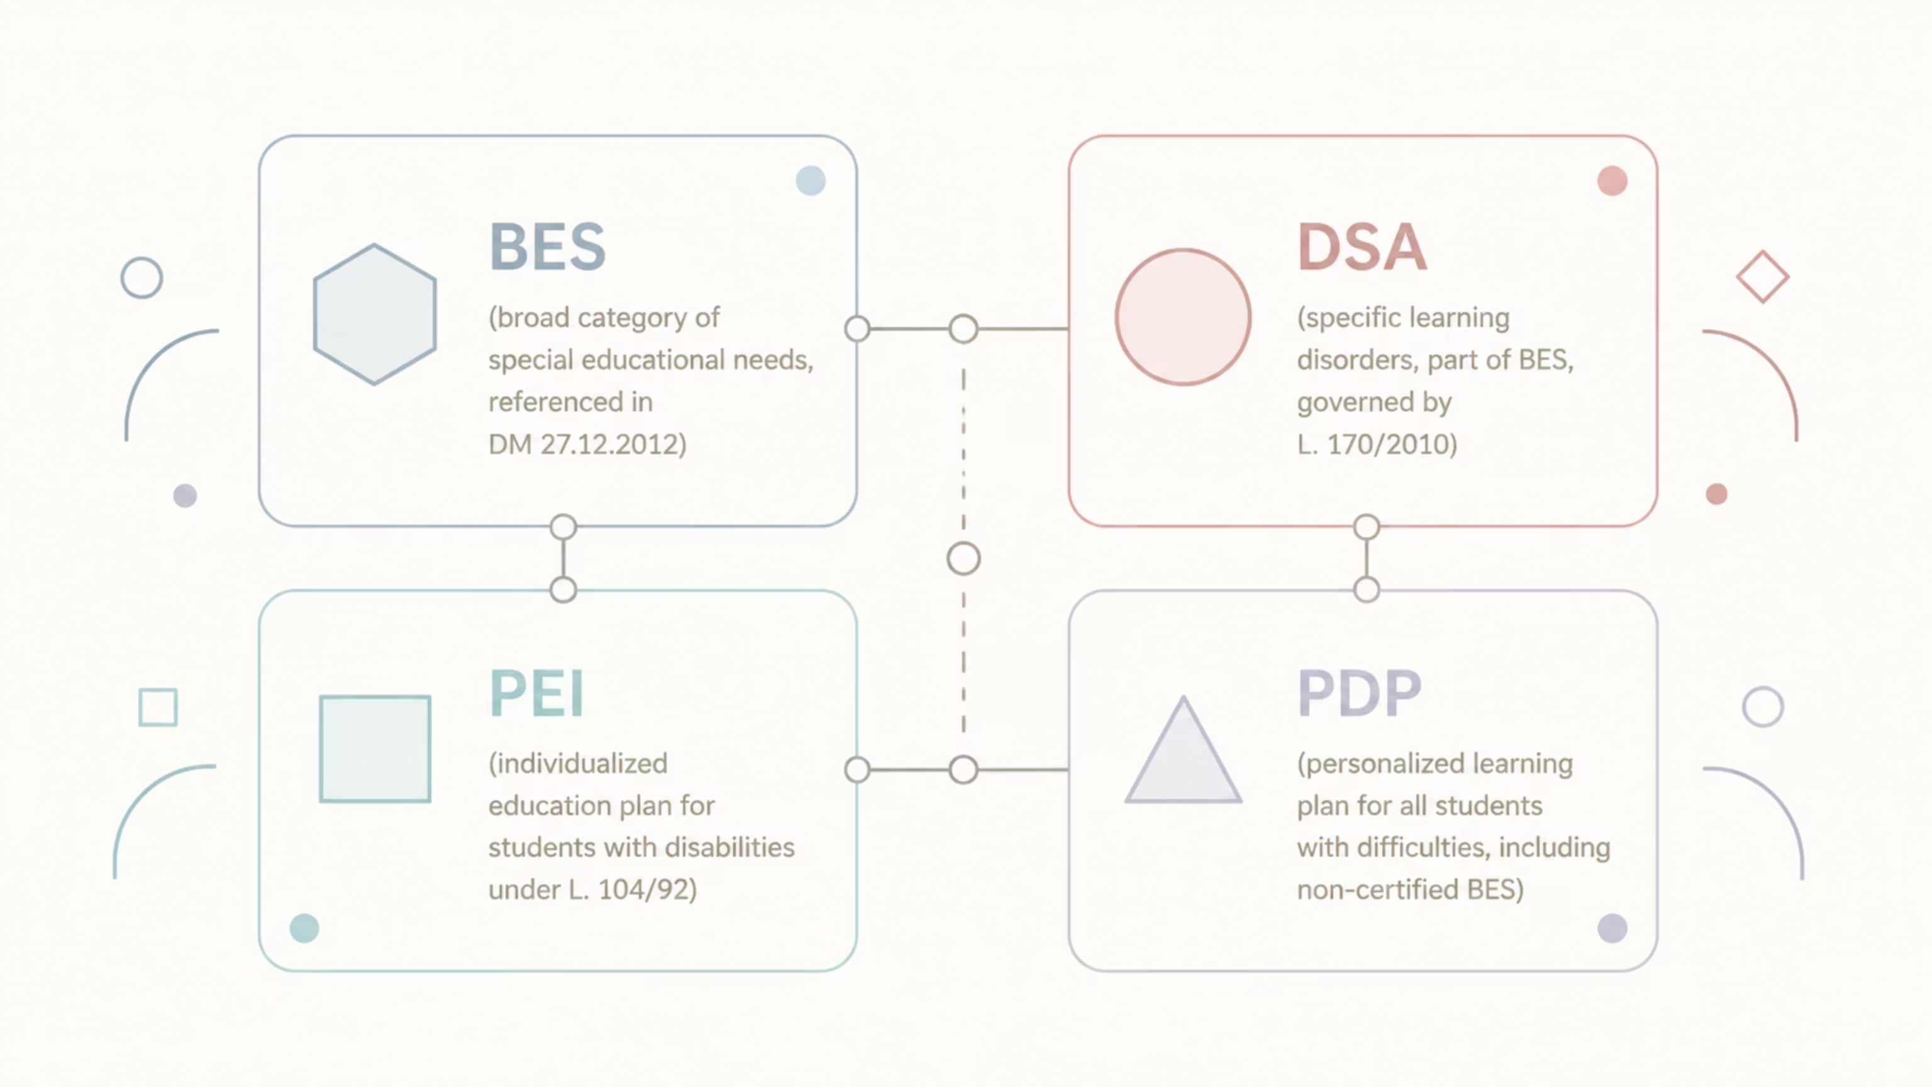
Come si Collegano BES, DSA, PEI e PDP
Questi quattro strumenti formano un sistema integrato di supporto agli studenti. Comprenderne
le relazioni è fondamentale per orientarsi nella normativa e applicarla correttamente.
Il BES è la categoria più ampia (DM 27.12.2012). I DSA ne fanno parte e sono normati dalla L. 170/2010.
Il PEI riguarda la disabilità (L. 104/92). Il PDP è lo strumento di personalizzazione previsto anche per i BES non certificati.

Slide 6



Misure, Tecnologie e Adattamenti
La normativa prevede un ventaglio di strumenti concreti per garantire il diritto alla personalizzazione dell'apprendimento, richiamando la Legge 53/2003 e il ruolo dei Consigli di classe e dei team docenti.
Misure Compensative e Dispensative
Potenziamento e Recupero
Il Diritto alla Personalizzazione
Tecnologie e strategie per facilitare l'apprendimento, insieme a riduzioni o adattamenti dei contenuti scolastici. La norma prevede l'adozione di didattiche personalizzate e di eventuali misure compensative e dispensative.
Sono previste anche azioni di sostegno per studenti con difficoltà temporanee, prima o accanto a percorsi più strutturati, per intervenire precocemente sulle difficoltà osservate.
La circolare estende a tutti gli studenti in difficoltà il diritto alla personalizzazione dell'apprendimento, con didattiche adattate e misure specifiche definite dai Consigli di classe.

Slide 7

L. 170/2010
Che Cosa Riconosce sui DSA
Riconoscimento Formale
I DSA sono riconosciuti formalmente e vengono collocati dentro l'area dei BES, con una cornice normativa chiara che ne definisce lo status giuridico e i diritti connessi.
Diritti Tutelati
La legge tutela il diritto all'istruzione e promuove una didattica inclusiva, garantendo a ogni studente con DSA il supporto necessario per il pieno successo formativo.
Doveri delle Istituzioni
Definisce anche compiti precisi per le istituzioni scolastiche, stabilendo responsabilità operative per docenti, dirigenti e team educativi nell'attuazione della normativa.

Slide 8
I Quattro DSA e le Misure Previste
Dislessia, disortografia, disgrafia e discalculia riguardano abilità specifiche e non problemi cognitivi generali. I disturbi devono essere riconosciuti tramite diagnosi specialistica; la diffusione è superiore al 5% della popolazione scolastica.
Strumenti Compensativi
Le Quattro Tipologie
Mappe concettuali e calcolatrice
Sintesi vocale e audiolibri
Software di videoscrittura con correttore ortografico
1
Dislessia
Difficoltà nella lettura fluente e corretta.
Misure di Valutazione
2
Disortografia
Tempi più lunghi per le prove
Esonero dalla lettura ad alta voce
Riduzione dei compiti scritti
Valutazione centrata sul contenuto più che sulla forma
Difficoltà nella correttezza ortografica.
3
Disgrafia
Difficoltà nella grafia e nella produzione scritta.
4
Discalculia
Difficoltà nelle abilità numeriche e di calcolo.

Slide 9
Linee Guida 2022 e Ruoli dei Soggetti Coinvolti
Le Linee Guida 2022 integrano quelle precedenti con riferimenti a indicatori predittivi in età prescolare, disturbo di comprensione, disgrafia e aspetti funzionali sottostanti, in particolare per la discalculia.
Scuola
Famiglie
Specialisti
Individua casi sospetti, informa le famiglie, adotta didattica inclusiva, redige il PDP e cura la formazione del personale.
Sono informate, coinvolte nel processo educativo e chiamate a fornire alla scuola una diagnosi certificata.
Contribuiscono alla diagnosi dei DSA e collaborano con la scuola nella definizione delle strategie più adeguate.

Slide 10

Iter Diagnostico, Esami e Formazione Docenti
Le difficoltà osservate non conducono automaticamente a un iter diagnostico. Si considerano stile di apprendimento, punti di forza e debolezza e interventi educativi o di potenziamento prima di avviare la procedura formale.
Analisi del problema
Certificazione
Situazione di rischio
Stile di apprendimento, punti di forza e interventi
Diagnosi
Rilasciata da servizi pubblici o centri accreditati ASL
Tempi: fine 2ª primaria per dislessia, fine 3ª per altre
Difficoltà osservate non implicano diagnosi
I riferimenti temporali per la diagnosi sono: fine seconda primaria per la dislessia e fine terza primaria per disortografia, disgrafia e discalculia. La certificazione può provenire dal servizio pubblico o da centri privati accreditati dalla ASL.
Esami di Stato e Prove INVALSI
Formazione degli Insegnanti
La L. 170/2010 promuove l'aggiornamento professionale per riconoscere precocemente i segnali di DSA e adattare la didattica ai bisogni specifici degli studenti.
Misure compensative e dispensative negli Esami di Stato; strumenti compensativi, tempi aggiuntivi o esoneri in alcune prove INVALSI.

Slide 11
Normativa e Inclusione
La normativa è lo strumento per garantire percorsi educativi inclusivi, personalizzati e corresponsabili.
Dalla diagnosi alla personalizzazione concreta, dalla responsabilità condivisa alla formazione continua: la normativa BES e DSA traccia un percorso chiaro per costruire una scuola che valorizzi ogni studente.
Inclusivi
Personalizzati
Corresponsabili
Percorsi accessibili a tutti gli studenti, senza eccezioni.
Didattiche adattate ai bisogni specifici di ciascuno.
Scuola, famiglie e specialisti uniti nel processo educativo.
Grazie per l'attenzione.

